Slide 1
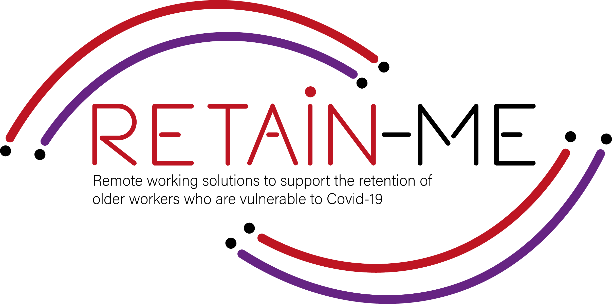
Propuesta de valor para recursos de preparación para el trabajo remoto. B-Creative Association

Slide 2
Preparación para el trabajo remoto - Temas
Dentro del proyecto RETAIN ME, se abordarán los siguientes 6 temas de preparación para el trabajo remoto:
Temas de preparación para el trabajo a distancia:
Capacidad para trabajar de forma remota en equipo. Comprender la comunicación virtual. Desarrollo de habilidades de gestión del tiempo y organización. 4. Comprender y desarrollar la resolución creativa de problemas. 5. Desarrollar habilidades para el pensamiento crítico 6. Mejorar la capacidad de aplicar disciplina

Slide 3
Preparación para el trabajo remoto – Propuesta de valor
Es beneficioso para los usuarios finales del proyecto RETAIN ME porque los trabajadores con preparación y conocimiento de trabajo remoto: ... son más conscientes de las diferentes formas de trabajar de forma remota en un equipo ... son más creativos para resolver problemas ... Saber cómo prepararse para la comunicación virtual ... Saber pensar críticamente ... Conocer las habilidades y conocimientos más requeridos para la gestión del tiempo

Slide 4
Preparación para el trabajo remoto: objetivos clave de aprendizaje
El objetivo clave de aprendizaje para el capítulo de preparación para el trabajo remoto es:
Los participantes saben cómo trabajar de forma remota en equipo Los participantes entienden la comunicación virtual Los participantes entienden el pensamiento crítico Los participantes saben cómo organizar y administrar mejor el tiempo Los participantes saben cómo usar la resolución creativa de problemas Los participantes saben cómo aplicar la disciplina

Slide 5
INTRODUCCIÓN
Desarrollo de habilidades de gestión del tiempo y organización

Slide 6
Gestión del tiempo
¿Por qué es importante la gestión del tiempo de trabajo remoto? La gestión del tiempo es uno de los aspectos más importantes y difíciles de gestionar del trabajo remoto. Cuando se hace bien, el trabajo remoto ofrece una tremenda flexibilidad y una mayor productividad. Sin embargo, una mala gestión del tiempo también puede hacer que su entorno remoto sea muy estresante y aislado a veces. Es posible que tenga dificultades para equilibrar sus responsabilidades laborales con las personales. Esta es exactamente la razón por la que es importante tener el control de su propia jornada laboral en una oficina en casa. La gestión del tiempo es un desafío en tiempos normales, pero cuando se trabaja de forma remota, puede ser más difícil sin los parámetros a los que está acostumbrado cuando está en la oficina. A veces parece que no hay suficiente tiempo y probablemente todos hemos dedicado algunas horas de trabajo extra por las noches y los fines de semana. A través de la gestión del tiempo, puede aprender a trabajar de manera más inteligente y sacar más provecho de su tiempo, tanto en el trabajo como en su tiempo libre.

Slide 7
Habilidades de organización
Para organizar adecuadamente su jornada laboral, comience y termine el trabajo de forma remota a una hora estrictamente asignada, tome un descanso para comer y levántese de su silla para calentarse. Además, los expertos recomiendan no permanecer en pijama mientras trabajas, incluso si ninguno de tus colegas puede verte. Organice su lugar de trabajo, cuando trabaja desde una cama o sofá, no es una buena solución. Lo mejor sería cuidar tu espacio personal, idealmente una oficina donde nadie te interrumpa. Asegúrese de tener un escritorio y una silla cómodos para trabajar. Configure todos los dispositivos que necesita y conéctese a Internet más conveniente y confiable. Para facilitar la organización de su trabajo Es bueno que usted y su equipo tengan un plan claro de tareas, según el cual puedan trabajar y, por ejemplo, al final del día, llamen a todo el equipo y verifiquen dónde está cada uno de ustedes ahora.

Slide 8
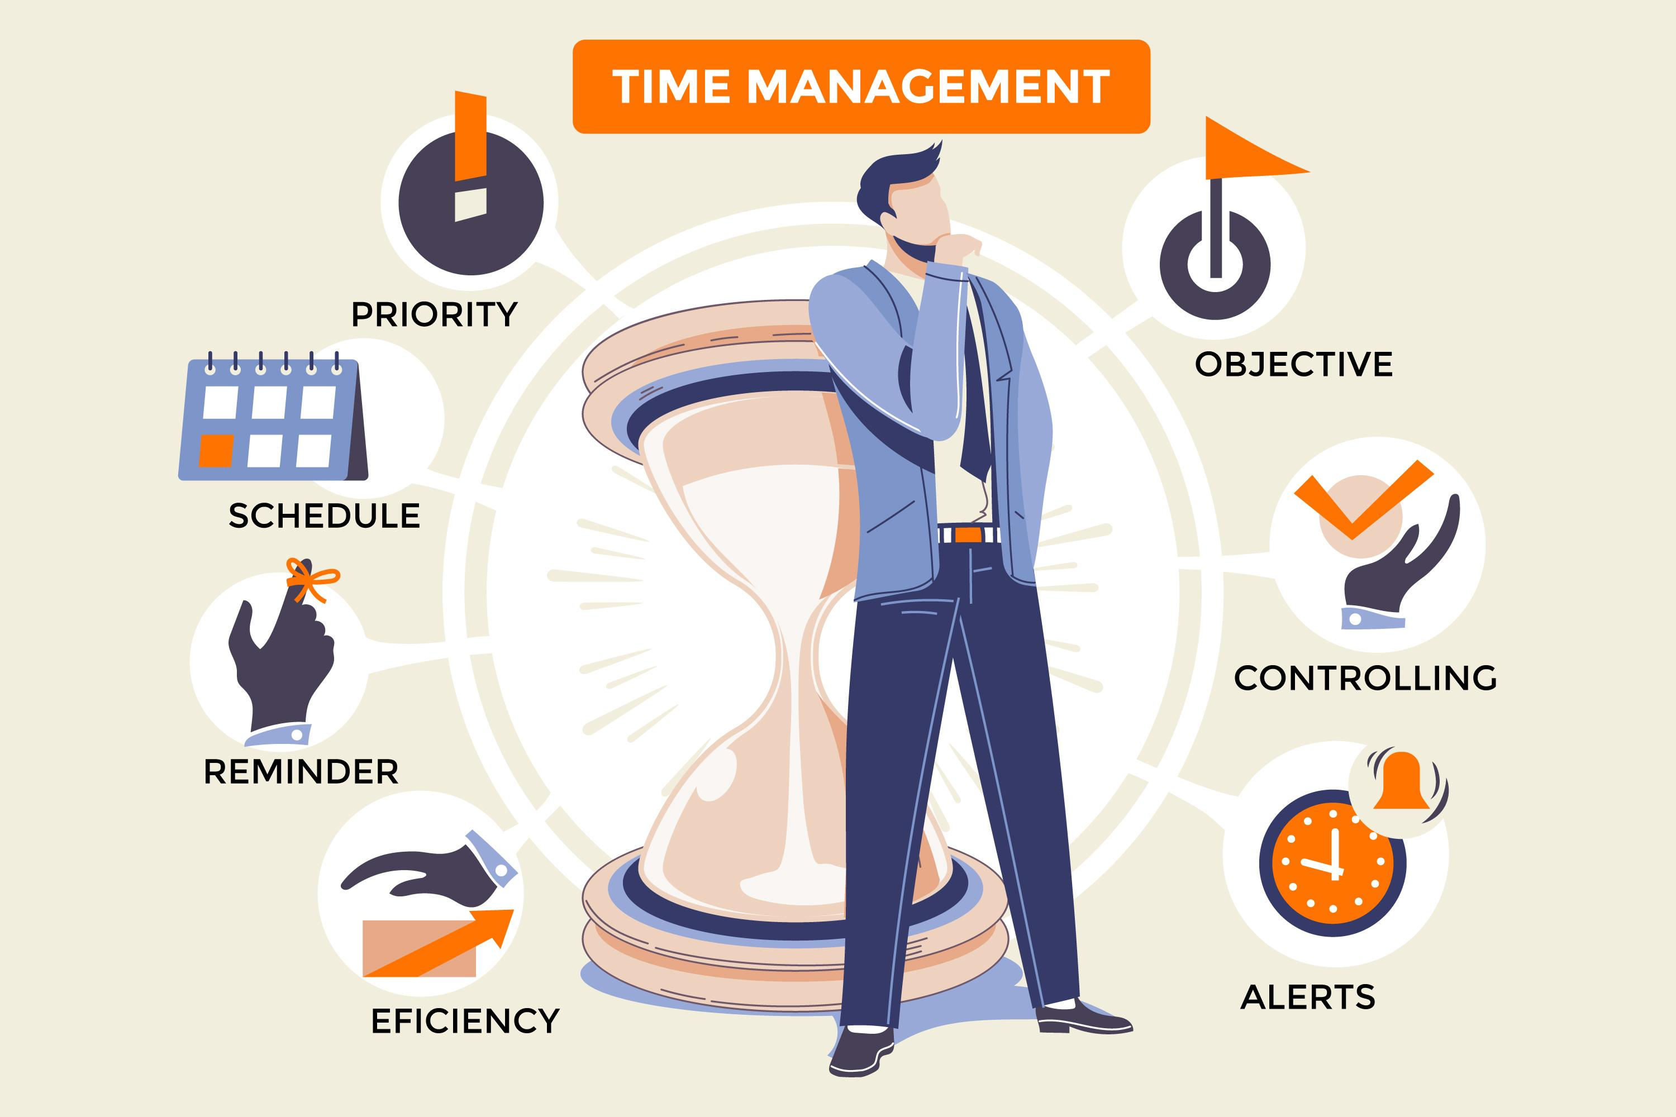
“La mala noticia es que el tiempo vuela. La buena noticia es que tú eres el piloto" - Michael Altshuler

Slide 9
ACTIVIDAD 1
7 CONSEJOS PARA LA GESTIÓN DEL TIEMPO

Slide 10
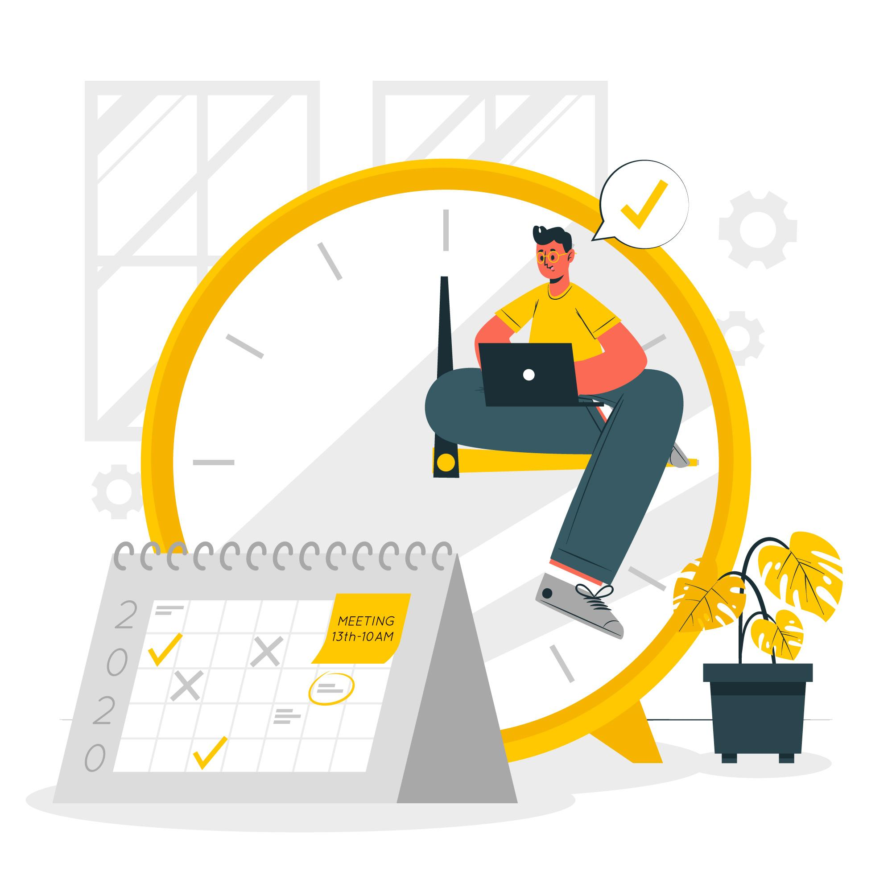
Tan pronto como comienzas a trabajar de forma remota, te conviertes en completamente responsable de todo tu tiempo, desde cómo lo gastas y estructuras, hasta cómo lo mantienes responsable y equilibrado. En esta actividad obtienes algunos consejos para la gestión del tiempo para el trabajo remoto.
Image by storyset on Freepik

Slide 11
ACTIVIDAD 2
PRUEBA PARA IDENTIFICAR HABILIDADES ORGANIZATIVAS

Slide 12
Una actividad en la que debes responder algunas preguntas para determinar tus habilidades organizativas, es decir, la capacidad de influir activamente en las personas. Ejemplo de preguntas 1. ¿Con qué frecuencia logras ganarte a la mayoría de tus compañeros a tu lado? 2. ¿Eres bueno navegando una situación crítica? 3. ¿Te gusta hacer trabajo comunitario?

Slide 13
CERRAR & CONCLUSION

Slide 14
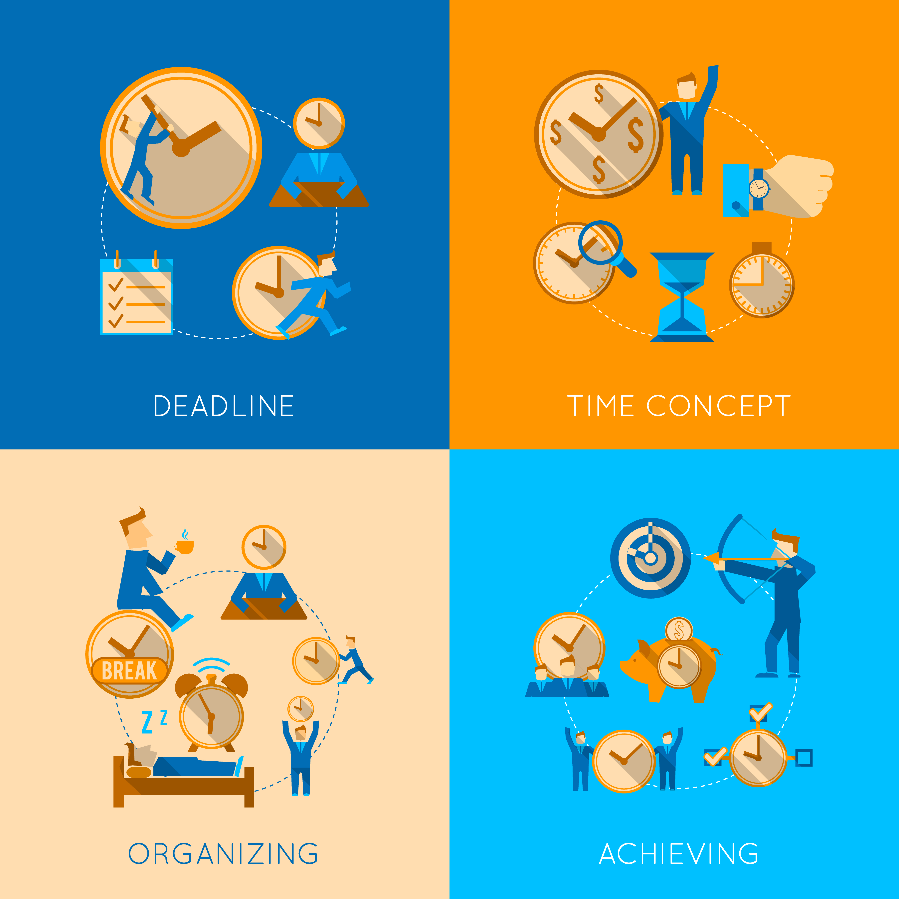
En general, comprender la importancia de las habilidades blandas, como la gestión del tiempo y las habilidades de organización, en el crecimiento personal y profesional es el primer paso para el avance del trabajo remoto a largo plazo. Las habilidades blandas a menudo reflejan su capacidad para trabajar con otros y progresar dentro de una organización.
Image by macrovector_official on Freepik

Slide 15
"The European Commission's support for the production of this publication does not constitute an endorsement of the contents, which reflect the views only of the authors, and the Commission cannot be held responsible for any use which may be made of the information contained therein.” Project Number: 2021-1-SE01-KA220-VET-000032922

